Slide 1

GIÁO ÁN LÀM QUEN VỚI TOÁN
LĨNH VỰC PHÁT TRIỂN NHẬN THỨC
Đề tài : NHẬN BiẾT CÁC NHÓM TRONG PHẠM VI 3
Độ tuổi : 4 – 5 tuổi
Người dạy: Đàm Thị Minh Hòa

Slide 2




Slide 3




Slide 4


Slide 5


Slide 6


Slide 7
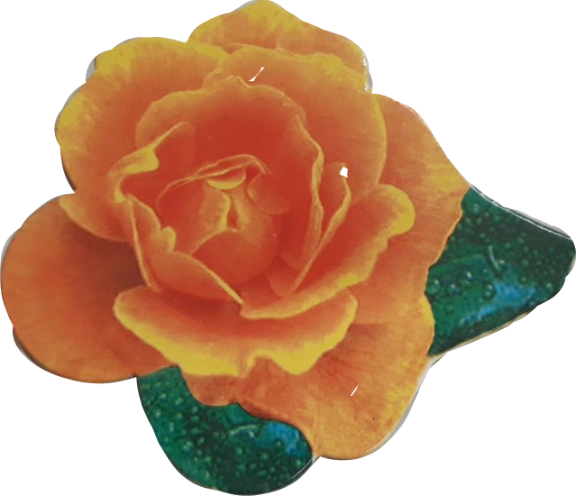





Slide 9



Trò chơi luyện tập: Bé nào chọn đúng

Slide 10

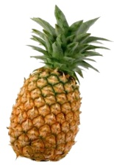
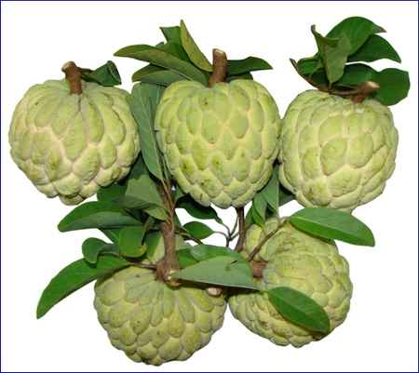
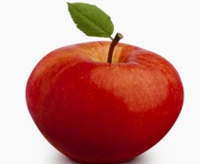


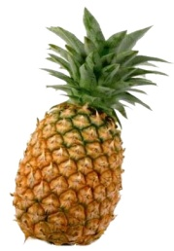
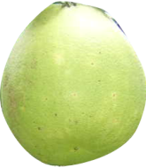

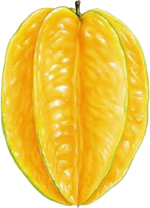
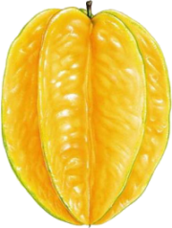
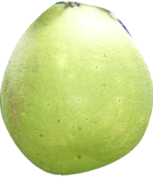

Slide 11







GIỜ HỌC ĐÃ KẾT THÚC
Chúc các bé chăm ngoan, học giỏi

